Slide 1
Тема: Коренной перелом

Slide 2
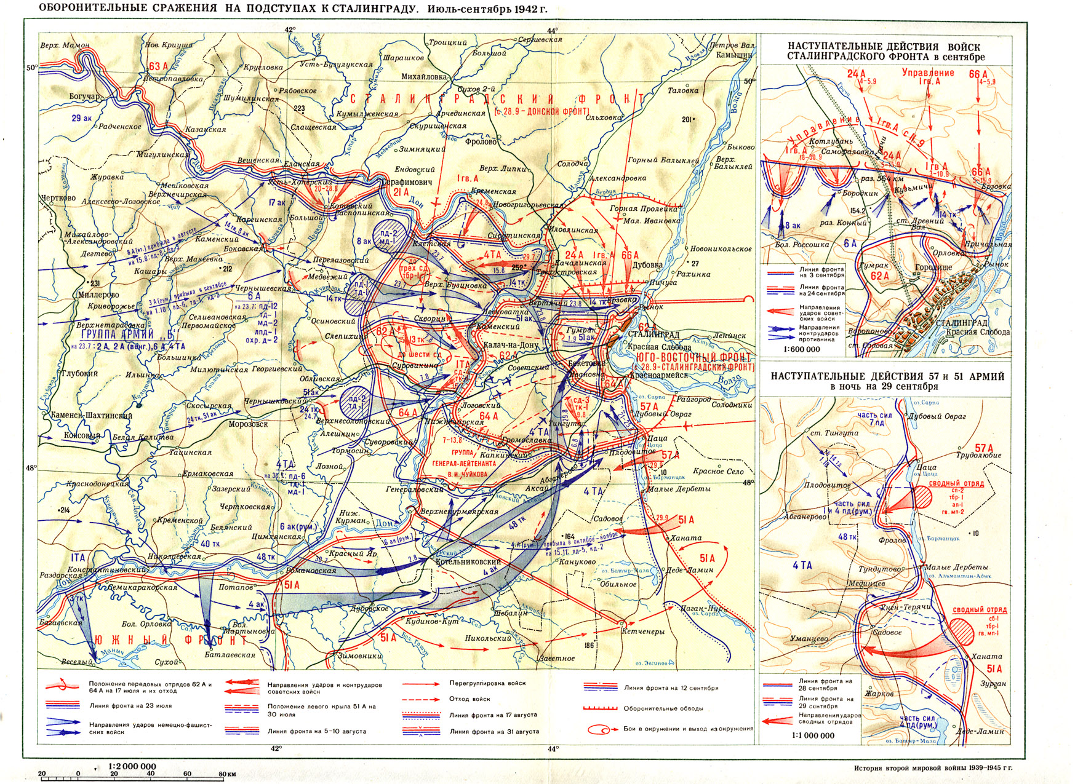
Сталинградская битва
17 июля 1942г.-2 февраля 1943г.)

Slide 3
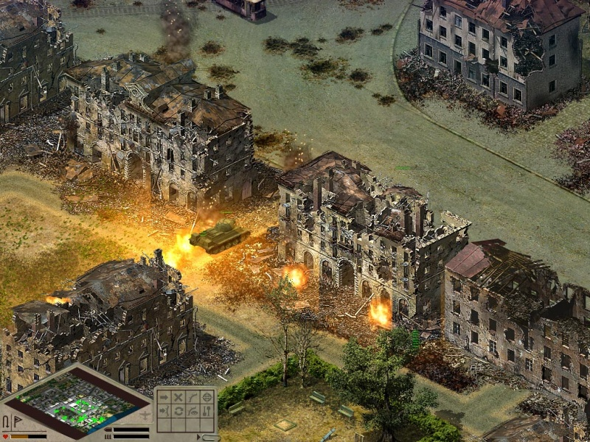
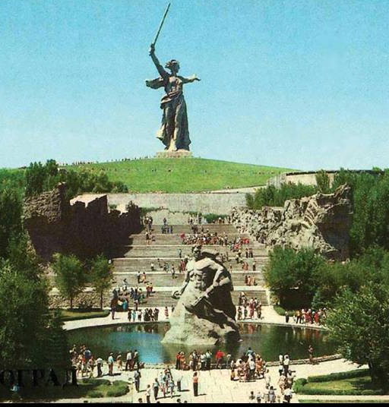
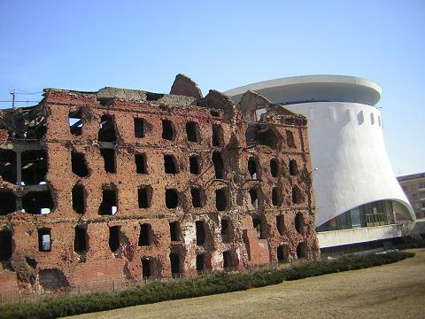
І этап битвы:
ОБОРОНА СТАЛИНГРАДА
(17 июля – 18 ноября 1942 г.)
По масштабам и ожесточенности сражение превзошло все прошлые битвы: на территории почти в 100 тысяч км² сражались более 2-х млн. чел.
Наиболее ожесточённые бои шли за Мамаев курган, тракторный завод, «Дом Павлова» (кирпичное здание на господствующей высоте) и подступы к Волге.

Slide 4
приказ № 227 от 28 июля 1942 г.
Народный комиссар обороны СССР И. Сталин подписал приказ № 227 «О мерах по укреплению дисциплины и порядка в Красной Армии и запрещении самовольного отхода с боевых позиций» (в народе получил название «Ни шагу назад!»)

Slide 5
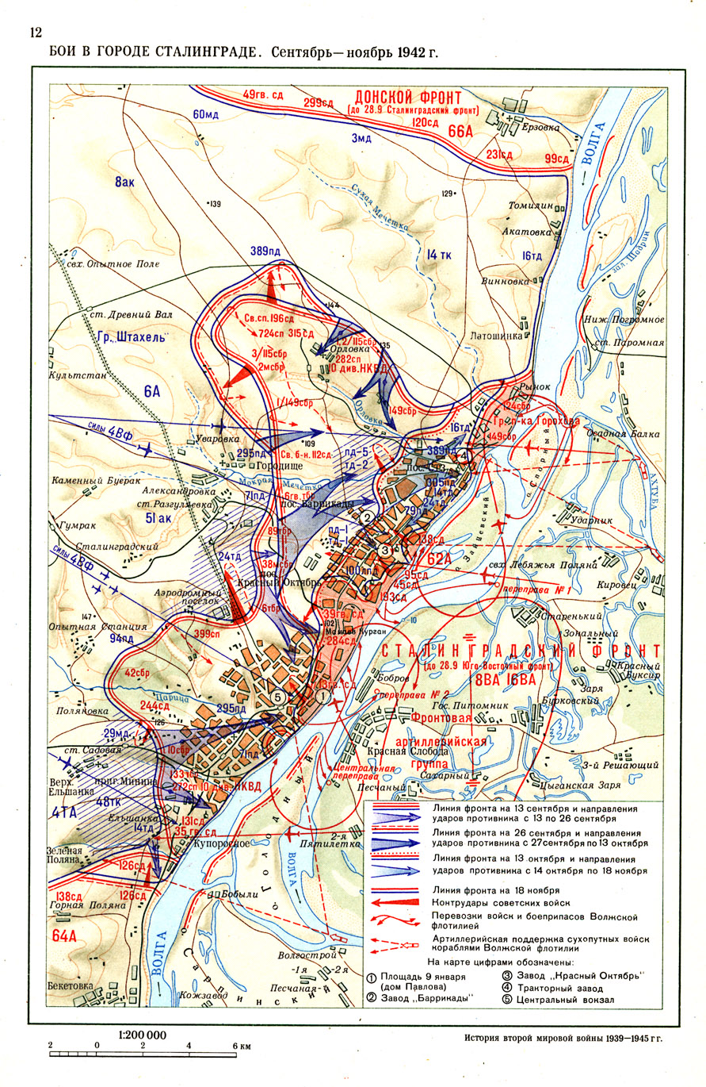

Slide 6
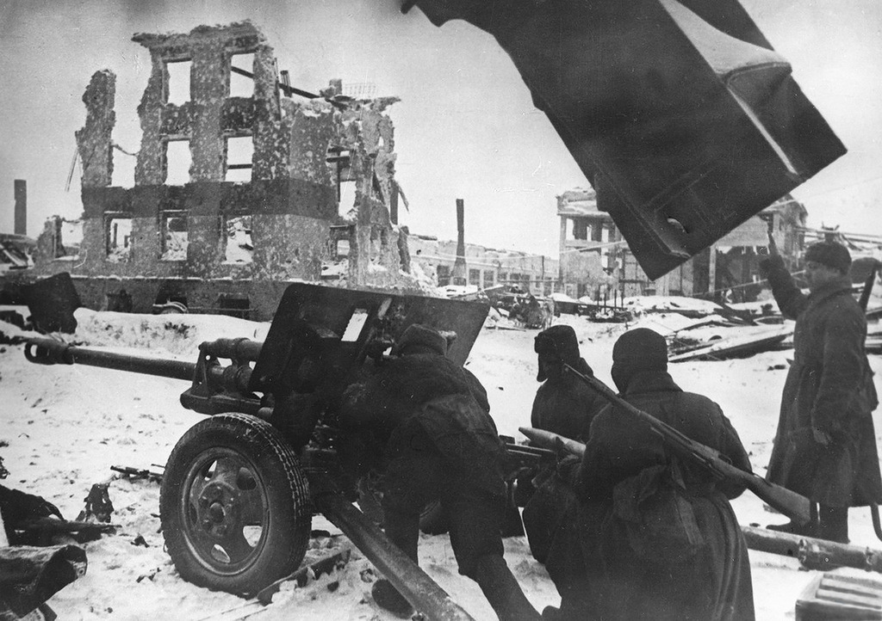
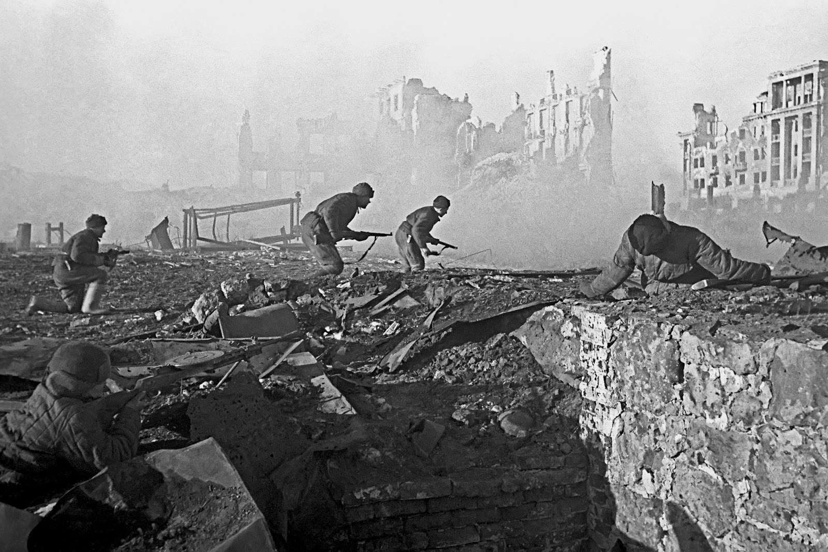
В Сталинграде каждые 20 секунд умирал один человек
Средняя продолжительность жизни солдата- меньше суток

Slide 7
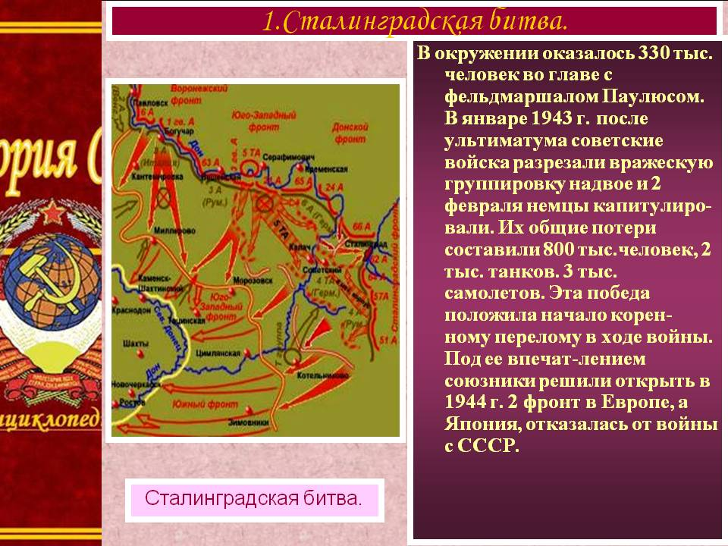
ІІ этап битвы (19.11.1942 г. – 2.02.1943 г.)
КОНТРНАСТУПЛЕНИЕ КРАСНОЙ АРМИИ- операция «УРАН»
За 4 дня контрнаступления Красной Армии в районе Калача было окружено
22 дивизии или 300 тысяч солдат и офицеров противника.
В течение 70 дней они пытались разбить кольцо советского окружения.
ЦЕНА ПОБЕДЫ КРАСНОЙ АРМИИ :
общие потери в живой силе - 1 млн. чел.,
4 тыс. танков,
16 тыс. орудий,
3 тыс. самолетов.
ПОТЕРИ СТРАН ТРОЙСТВЕННОГО ПАКТА:
25 % вооруженных сил (1,5 млн. чел.);
в плен захвачено 24 генерала, в том числе генерал-фельдмаршал Паулюс.

Slide 8
2 ФЕВРАЛЯ 1943 г., в 200-Й, ПОСЛЕДНИЙ ДЕНЬ СТАЛИНГРАДСКОГО ПОБОИЩА, ГЕРМАНИЯ ОБЪЯВИЛА 3-х ДНЕВНЫЙ ТРАУР
ВОЕННО-ПОЛИТИЧЕСКОЕ И МЕЖДУНАРОДНОЕ ЗНАЧЕНИЕ СТАЛИНГРАДСКОЙ БИТВЫ:
Начало коренного перелома во 2-й мировой войне, захват стратегической инициативы Красной Армией;
2. Битва способствовала началу внутриполитического кризиса в странах сателлитах Германии;
3.Укрепилась антифашистская коалиция и движение Сопротивления народов Европы против оккупантов;
4. Рост международного авторитета СССР;
5. Турция и Япония воздержались от вступления в войну против СССР.

Slide 9
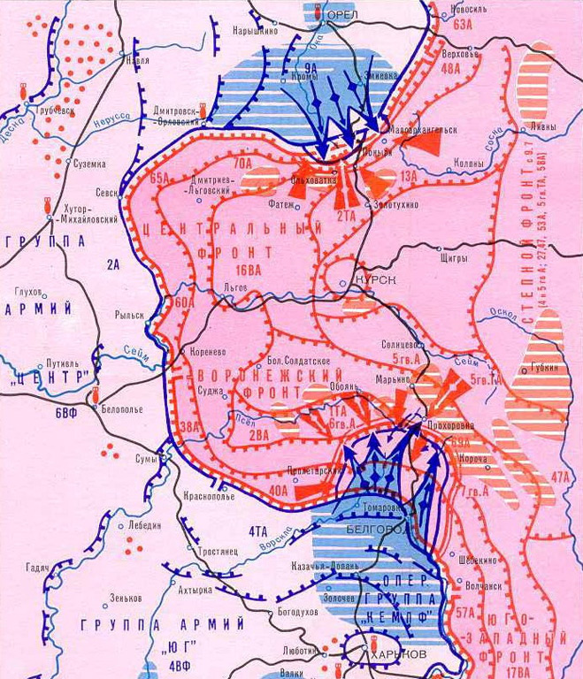
Коренной перелом в войне
Периодизация Великой Отечественной войны II период (C 19 ноября 1942 до конца 1943 г.)
5 июля – 23 августа 1943 г. | Битва на Курской дуге. Овладение стратегической инициативой Советской армией. Наступление по всему фронту.
Курская оборонительная 5.07-23.07
Орловская наступательная
12.07-18.08
Белгородско-Харьковская наступательная
3.08-23.08

Slide 10
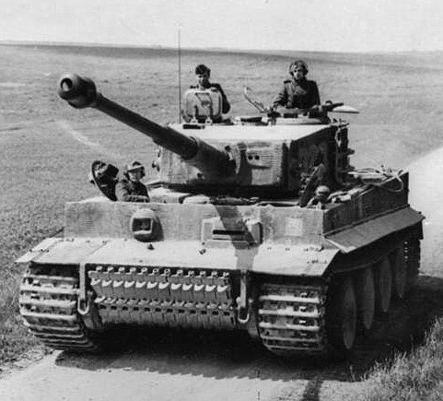
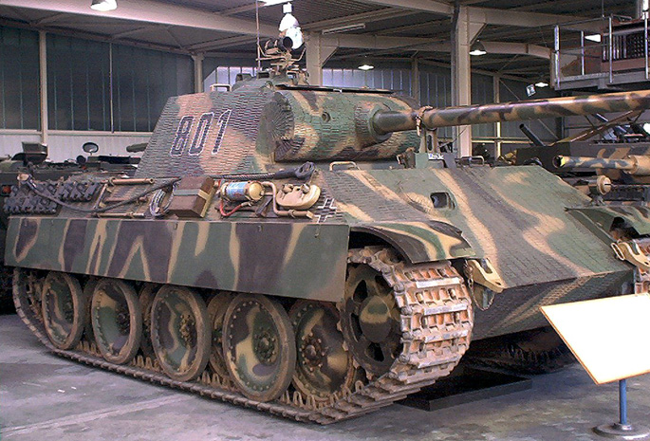
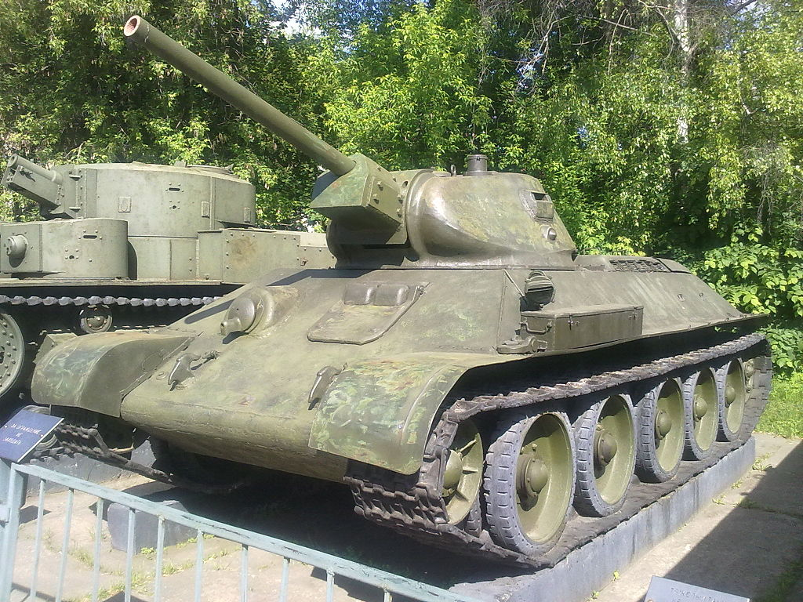
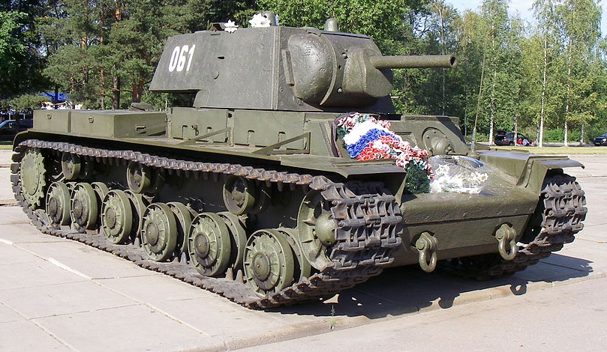
ТИГР
ПАНТЕРА
Т-34
КВ

Slide 11
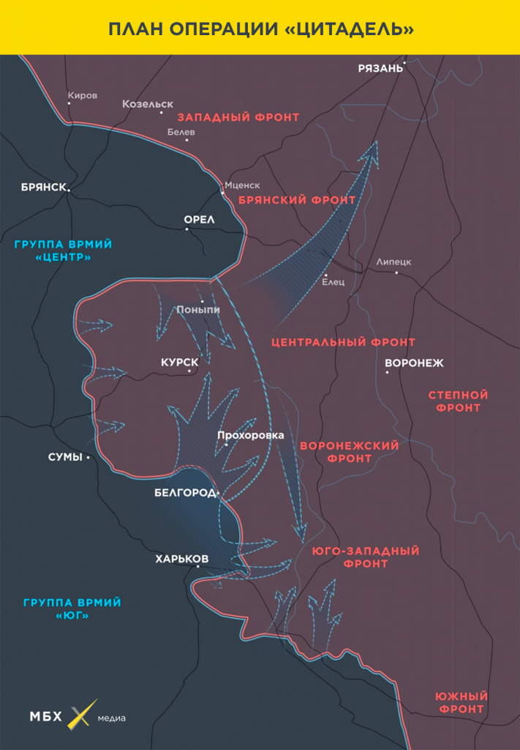
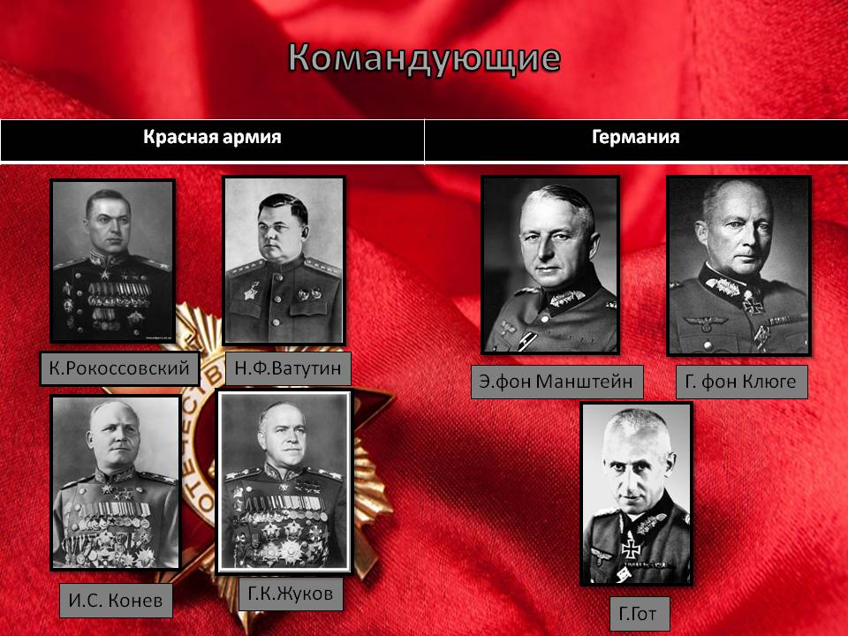
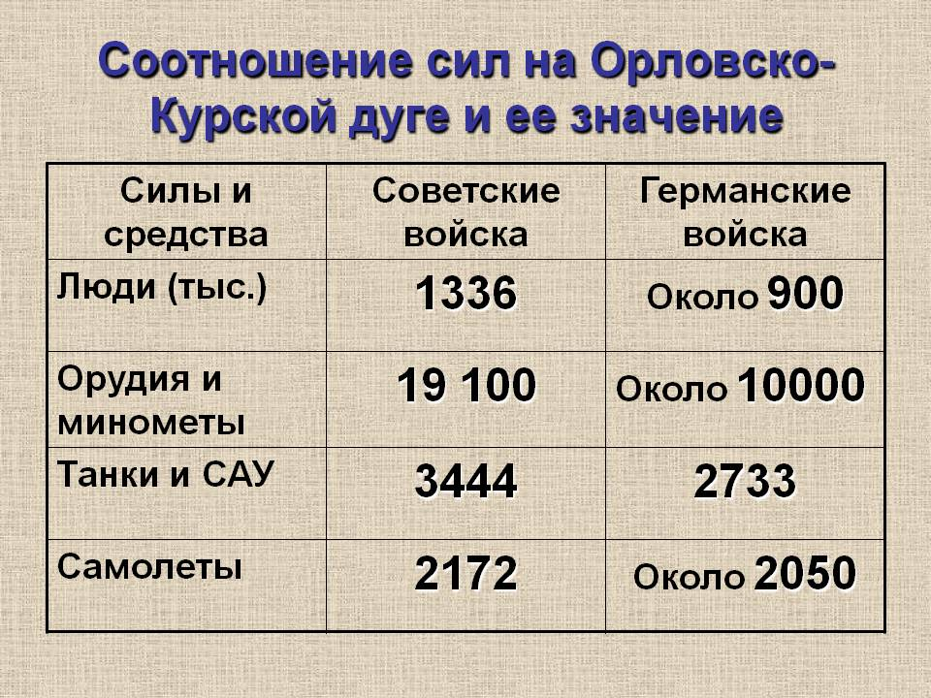
Битва на Курской дуге

Slide 12

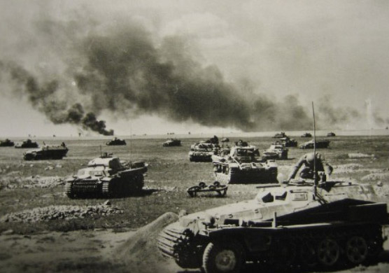
Сражение под Прохоровкой
12 июля 1943 г.

Slide 13
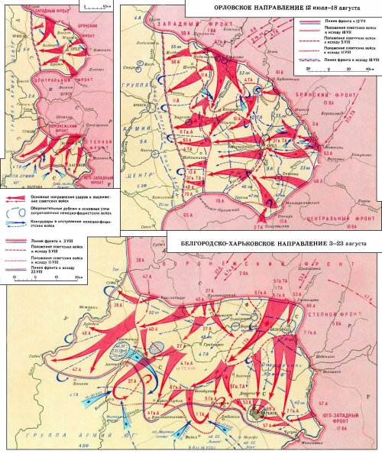
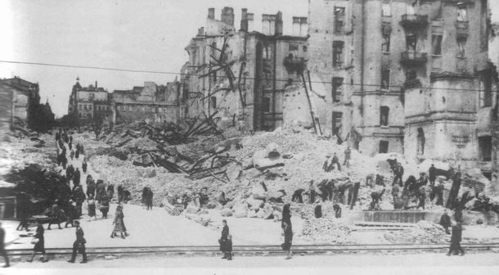
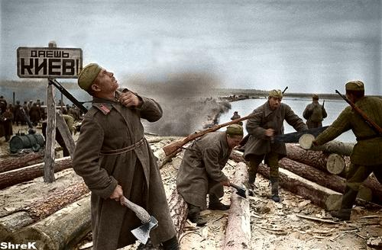
ЦЕЛЬ ВОЕННЫХ ДЕЙСТВИЙ КРАСНОЙ АРМИИ в 1943 г.
(после Курской битвы)
2 ЭТАП ОСВОБОЖДЕНИЯ УКРАИНЫ
07.1943 г. – 06.11.1943 г.:
выбить врага из Левобережной Украины;
преодоление «восточного вала» на подступах к Днепру;
создание плацдармов на правом берегу Днепра;
героическое освобождение г.Киева 6.11.1943 г.
улица Крещатик 1943 г.

Slide 14
Оккупационный режим
КАРАТЕЛЬНЫЕ ОРГАНЫ:
ГЕСТАПО (ТАЙНАЯ ПОЛИЦИЯ);
СС (вооруженные отряды НСДПГ);
СД (служба безопасности);
ОККУПАЦИОННАЯ ВОЕННАЯ И
ГРАЖДАНСКАЯ ВЛАСТЬ;
ВСПОМОГАТЕЛЬНАЯ
АДМИНИСТРАЦИЯ:
бургомистры (города)
председатели (районы)
старосты (села);
вспомогательная полиция.
НАЦИСТСКИЙ «НОВЫЙ ПОРЯДОК»
1. Идеологическая обработка населения;
2. Унизительные запреты для
«людей 3-го сорта»;
3. Политика геноцида (голод);
4. Массовые расстрелы
(расстрелы в Бабьем Яру в Киеве
шли 103 недели, убито 850 тыс. евреев);
4. Карательные операции
(уничтожено 215 сел на Украине,
около 4 млн. мирных жителей,
1,3 млн. военнопленных,
работало 150 концлагерей)
ЭКОНОМИЧЕСКИЙ ГРАБЕЖ СТРАНЫ:
вывоз материальных ресурсов и трудоспособного населения (2,4 млн. чел.);
трудовая повинность з 14 до 65 лет (рабочий день по 12-14 часов);
сохранение колхозов («государственные имения»).

Slide 15
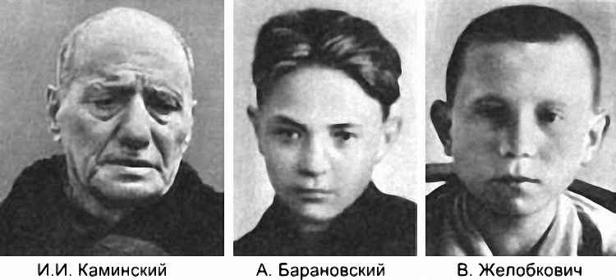
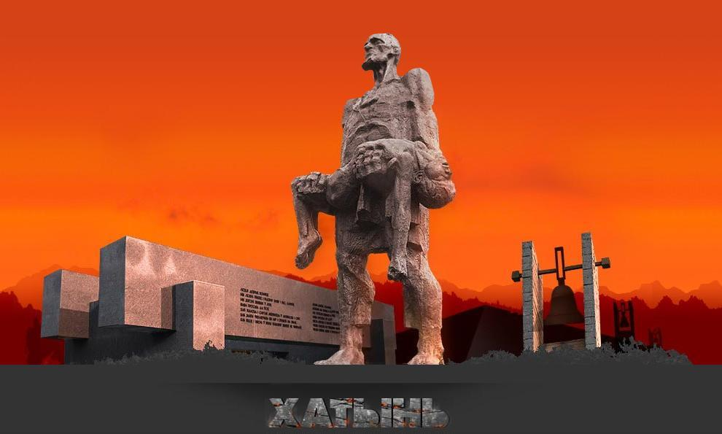
22 марта 1943г.

Slide 16
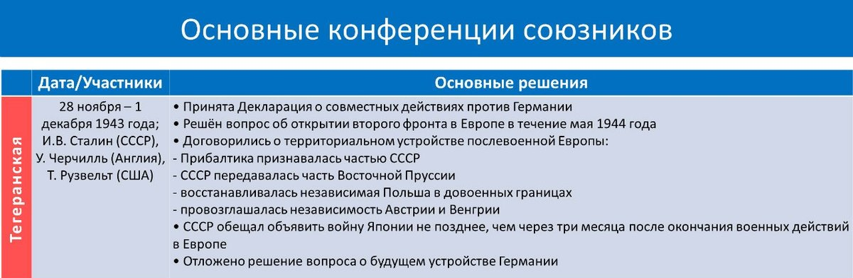
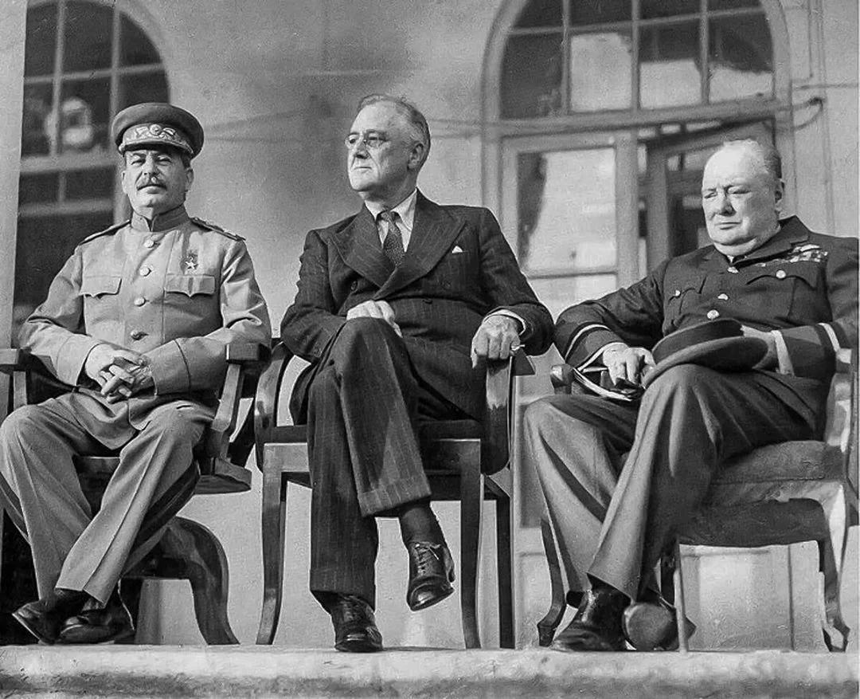

Slide 17
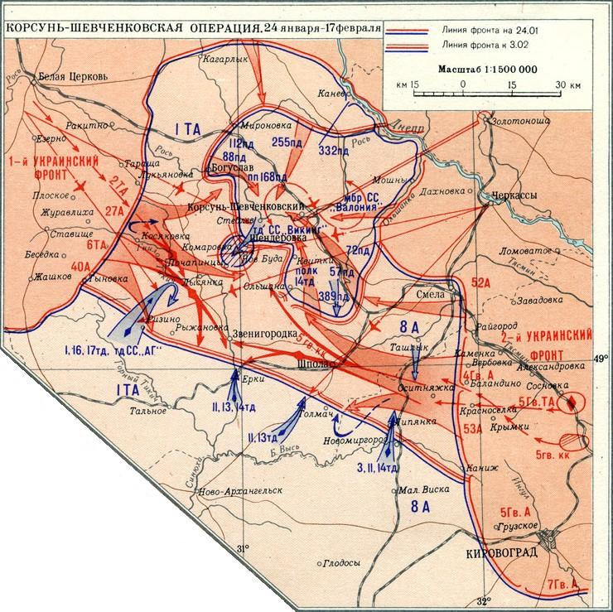
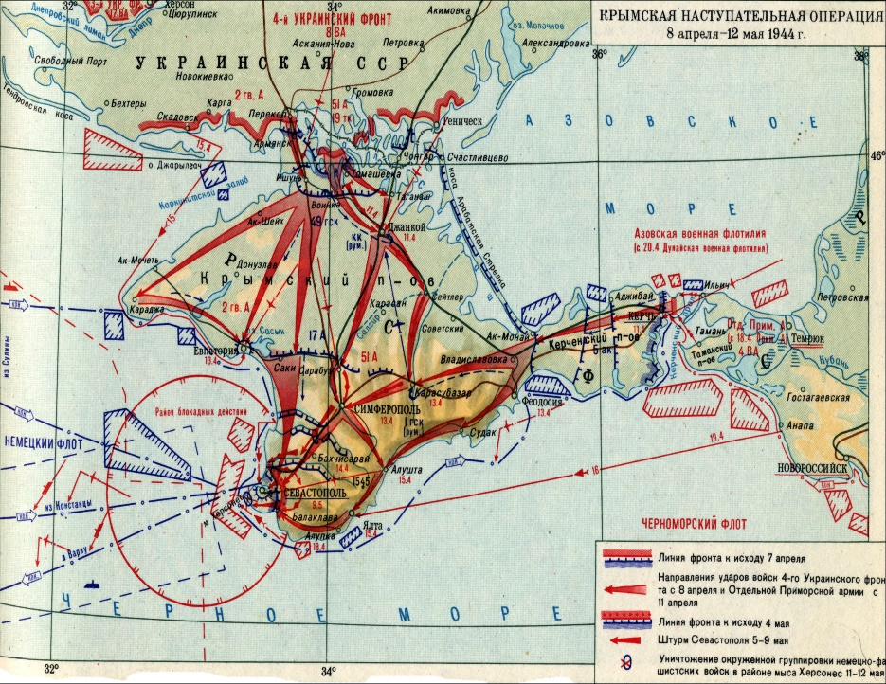
ІІІ ПЕРИОД: ЗАВЕРШАЮЩИЙ ЭТАП ВОЙНЫ В ЕВРОПЕ
(январь 1944 г. – 9 мая 1945 г.)
ЦЕЛИ СОВЕТСКОГО КОМАНДОВАНИЯ
1944 г.:
разгром группы армий «Юг» и «Центр», освобождение Украины и Белоруссии
НАСТУПАТЕЛЬНЫЕ ОПЕРАЦИИ:
Снятие блокады Ленинграда
(900 дней с10.1941 г. – 27.01.1944 гг.);
Белорусская операция (06-08.1944 г.).
ІІІ ЭТАП ОСВОБОЖДЕНИЯ УКРАИНЫ:
Корсунь-Шевченковская операция
(01.-02.1944 г.);
Крымская операция (04. – 05.1944 г.);
Официальная дата изгнания оккупантов из УССР - 14.10.1944 г., однако Закарпатье было освобождено 28.10.1944 г.

Slide 18
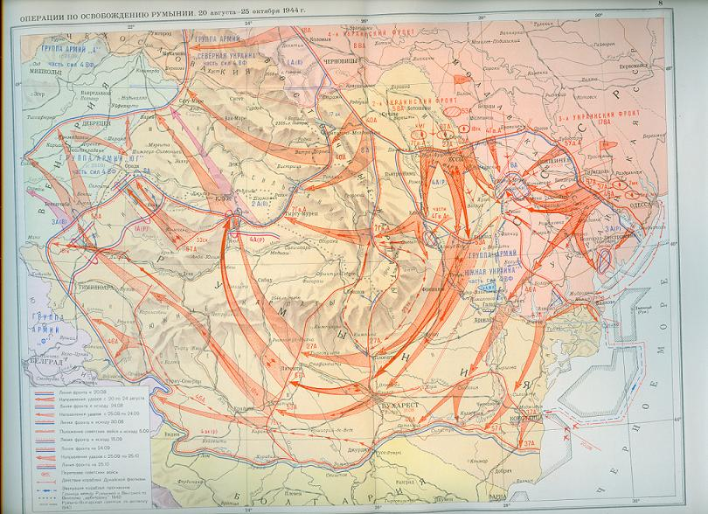
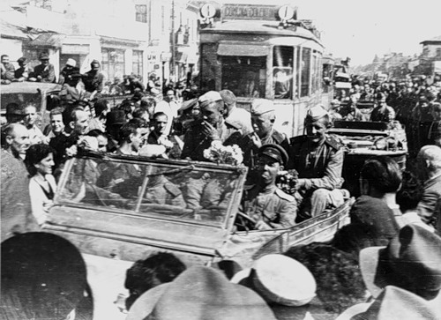
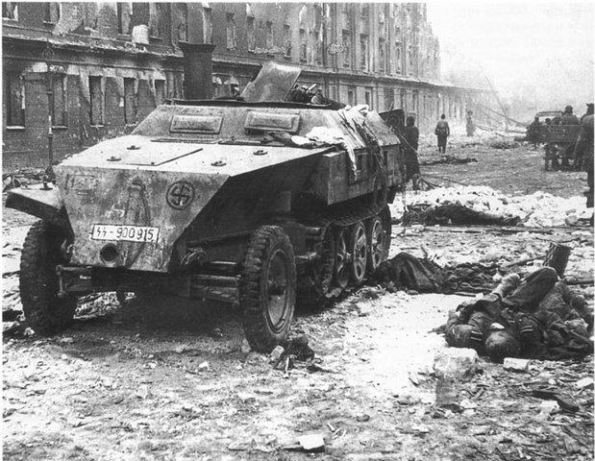
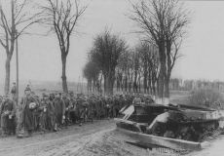
ОСВОБОЖДЕНИЕ ВОСТОЧНОЙ ЕВРОПЫ
08.1944 г . – 05.1945 г.
Войска Красной Армии освободили 13 стран с населением 140 млн. человек:
Польшу, Чехословакию, Болгарию, Румынию, Венгрию, Югославию и др.

Slide 19
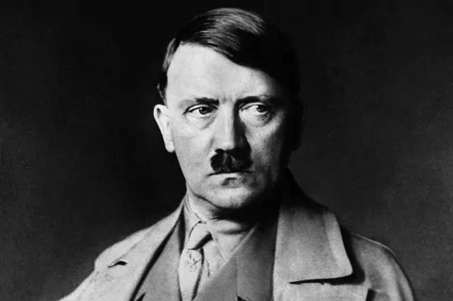
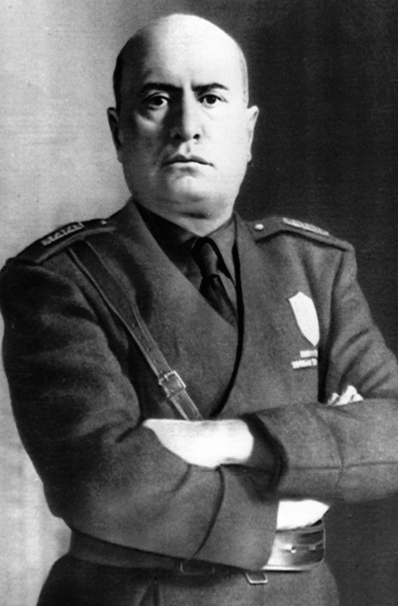
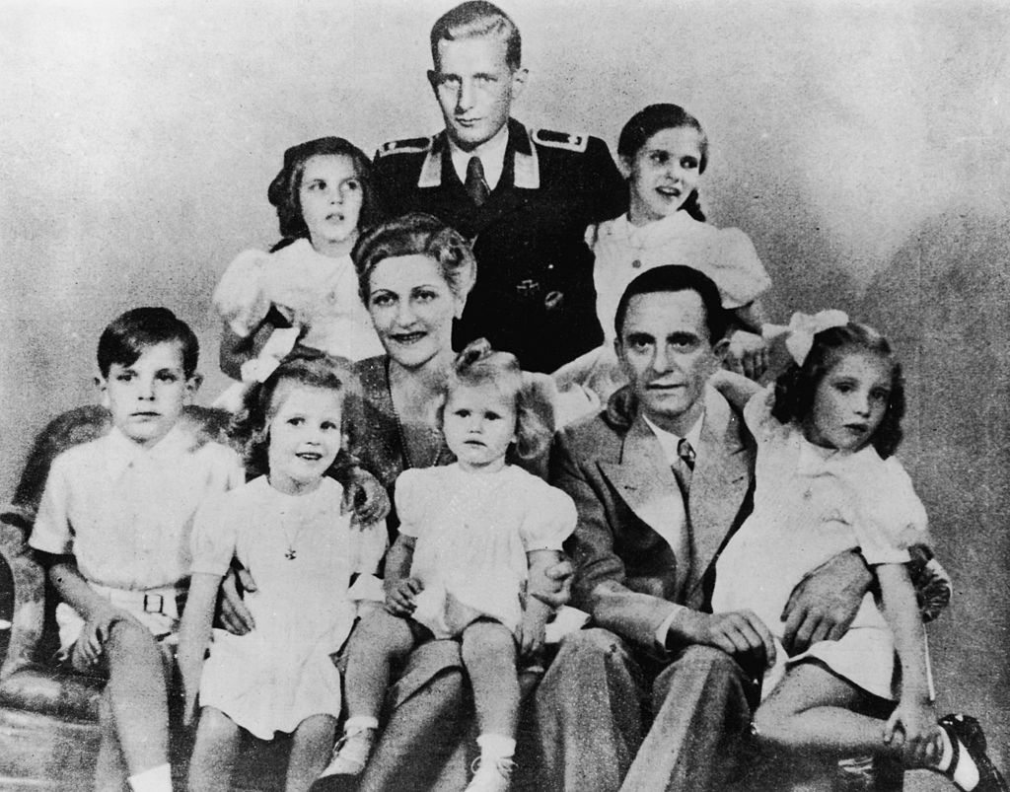

Slide 20
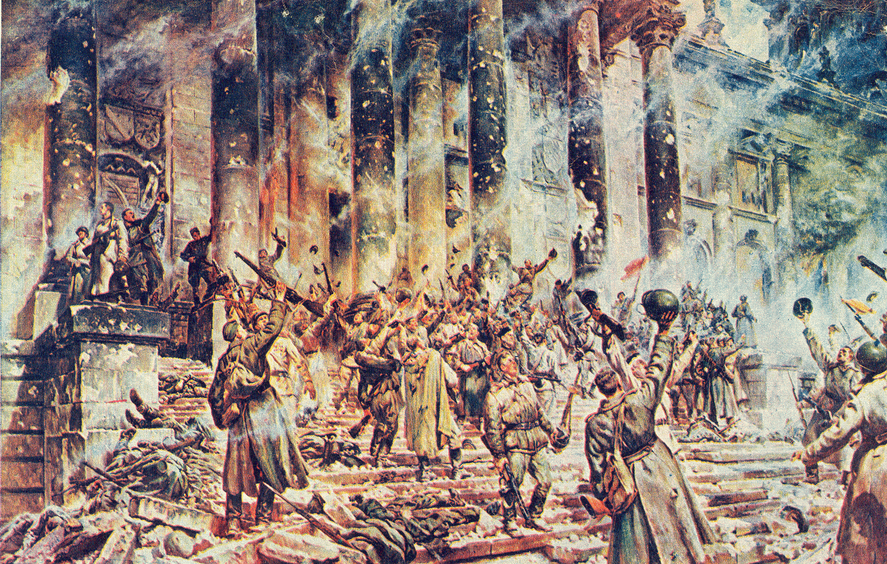
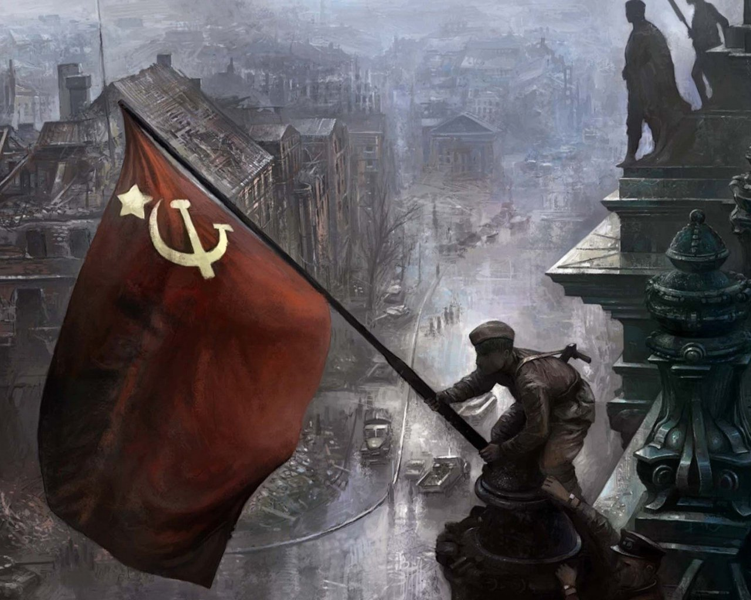
2 МАЯ 1945 Г. ЗАВЕРШИЛАСЬ БЕРЛИНСКАЯ ОПЕРАЦИЯ
В ночь на 08 – 09.05.1945 г. подписан Акт о безоговорочной капитуляции Германии (от СССР акт подписал Г. Жуков)
Красный флаг над рейхстагом
подняли полковые разведчики Егоров и Кантария

Slide 21
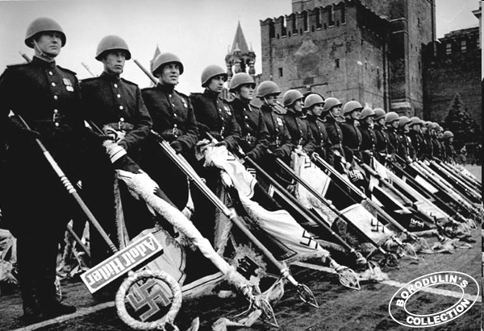
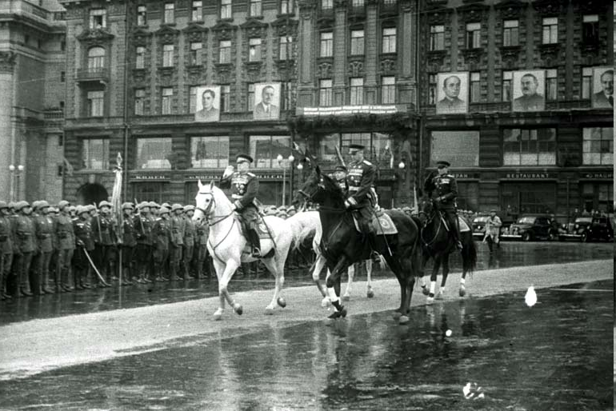
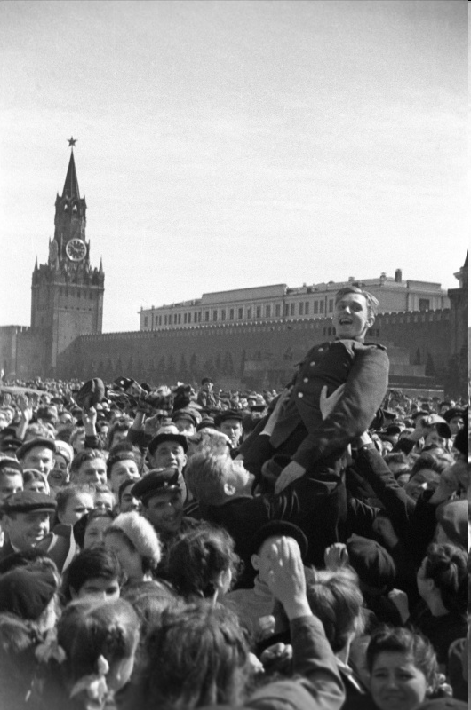
ПРАЗДНОВАНИЕ ДНЯ ПОБЕДЫ НА КРАСНОЙ ПЛОЩАДИ В МОСКВЕ 24 ИЮНЯ 1945 Г.

Slide 22
СООТНОШЕНИЕ ВКЛАДА В ПОБЕДУ НАД НАЦИЗМОМ СОЮЗНИКОВ ПО АНТИГИТЛЕРОВСКОЙ КОАЛИЦИИ
СОВЕТСКО-ГЕРМАНСКИЙ
ФРОНТ
Уничтожено 607 дивизий
Потери Германии на
Восточном фронте:
10 млн. чел. (77 %)
62 тыс. самолетов (62 %)
56 тыс. танков (75 %)
Продолжительность
военных действий –
1418 дней и ночей,
из них активных действий (93 %):
Количество воюющих немецких дивизий
70 %
ПОТЕРИ СССР –
28 МЛН. ЧЕЛОВЕК (некоторые подсчеты
указывают 40 млн. чел.)
АНГЛО-АМЕРИКАНСКИЙ
ФРОНТ
уничтожено 176 дивизий
Потери Германии на
Западном фронте:
23 % живой силы
38 % самолетов
25 % танков
Продолжительность
военных действий, из них активных
действий (70 %):
АФРИКАНСКИЙ ФРОНТ – 1068 ДНЕЙ
ЕВРОПЕЙСКИЙ ФРОНТ – 338 ДНЕЙ
ИТАЛЬЯНСКИЙ ФРОНТ – 663 ДНЕЙ
Количество воюющих немецких дивизий
30 %
ПОТЕРИ СОЮЗНИКОВ –
1.725.800 ЧЕЛОВЕК

Slide 23
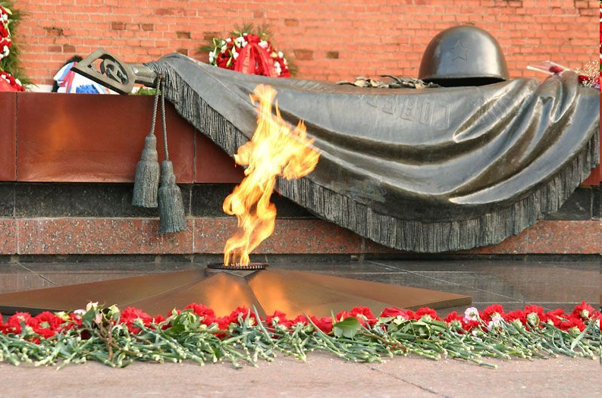
НИКТО НЕ ЗАБЫТ, НИЧТО НЕ ЗАБЫТО

Slide 24
Домашнее задание
1. Прочитать параграф § 85 Второй период Второй мировой войны
2.Выполнить задание на платформе 3.0 военные операции
3.На платформе пройти итоговый тест

